Slide 1

Pemrograman WEB
Pertemuan ke-14

Slide 2

Pengantar
Review Materi
Pengantar Array
Mendeklarasikan dan Menampilkan Array
Fungsi-fungsi Array dalam PHP
Fungsi dalam PHP
2

Slide 3
Pengantar
Materi
Pengenalan Framework
Jenis Framework PHP
Pengenalan Laravel
Studi kasus : CRUD koneksi dengan database
3

Slide 4
Pengantar
Prepare
Visual Studi Code
Referensi : PEMPROGRAMAN WEB.pdf dan Pemrograman Web dengan PHP MySQL.pdf
Instal php dan xampp
4

Slide 5
Pengantar
Apa itu Framework pada PHP ?
Framework PHP adalah sebuah software yang berfungsi untuk mempermudah proses pengembangan website dengan cara menyediakan struktur dasar untuk membuat suatu website.
Dengan menggunakan framework, proses pembuatan suatu website akan jauh lebih cepat.
5

Slide 6
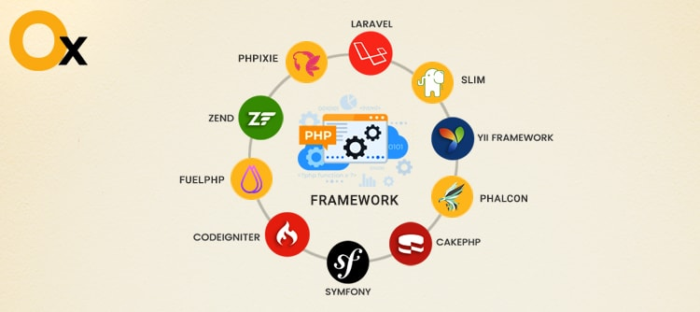
Pengantar
Jenis Framework Pada PHP
6

Slide 7
Pengantar
Framework Laravel
Keunggulan Laravel
Waktu yang dibutuhkan untuk mengembangan projek website dengan menggunakan framework ini menjadi lebih cepat.
Dapat meningkatkan pengunjung webiste karena teknologi framework ini dapat digunakan di segala browser dan berbagai perangkat dengan baik.
Laravel dilengkapi dengan utilitas pemrograman untuk membantu proses pengembangan aplikasi web dan juga moderasi dengan cara terbaik. Ini dikemas dengan Modular Packaging System (MPS) dengan pengaturan ketergantungan yang lengkap.
Laravel adalah sebuah framework PHP dibangun dengan konsep MVC (model view controller).
Laravel adalah pengembangan website berbasis MVP yang ditulis dalam PHP yang dirancang untuk meningkatkan kualitas perangkat lunak dengan mengurangi biaya pengembangan awal dan biaya pemeliharaan, dan untuk meningkatkan pengalaman bekerja dengan aplikasi dengan menyediakan sintaks yang ekspresif, jelas dan menghemat waktu.
Kekurangan Laravel
A. Tidak Mudah memahami untuk pertama kali
B. Update versi terlalu cepat
C. Install di Server tidak semudah Codeigniter
D. Relatif lebih berat
7

Slide 8
Pengantar
Instalasi dan Configurasi Laravel : Memulai Project di Laravel
Referensi
https://medium.com/@kevinnfa0107/laravel-pengertian-kelebihan-kekurangan-dan-cara-install-laravel-224a79550a91
8

Slide 9
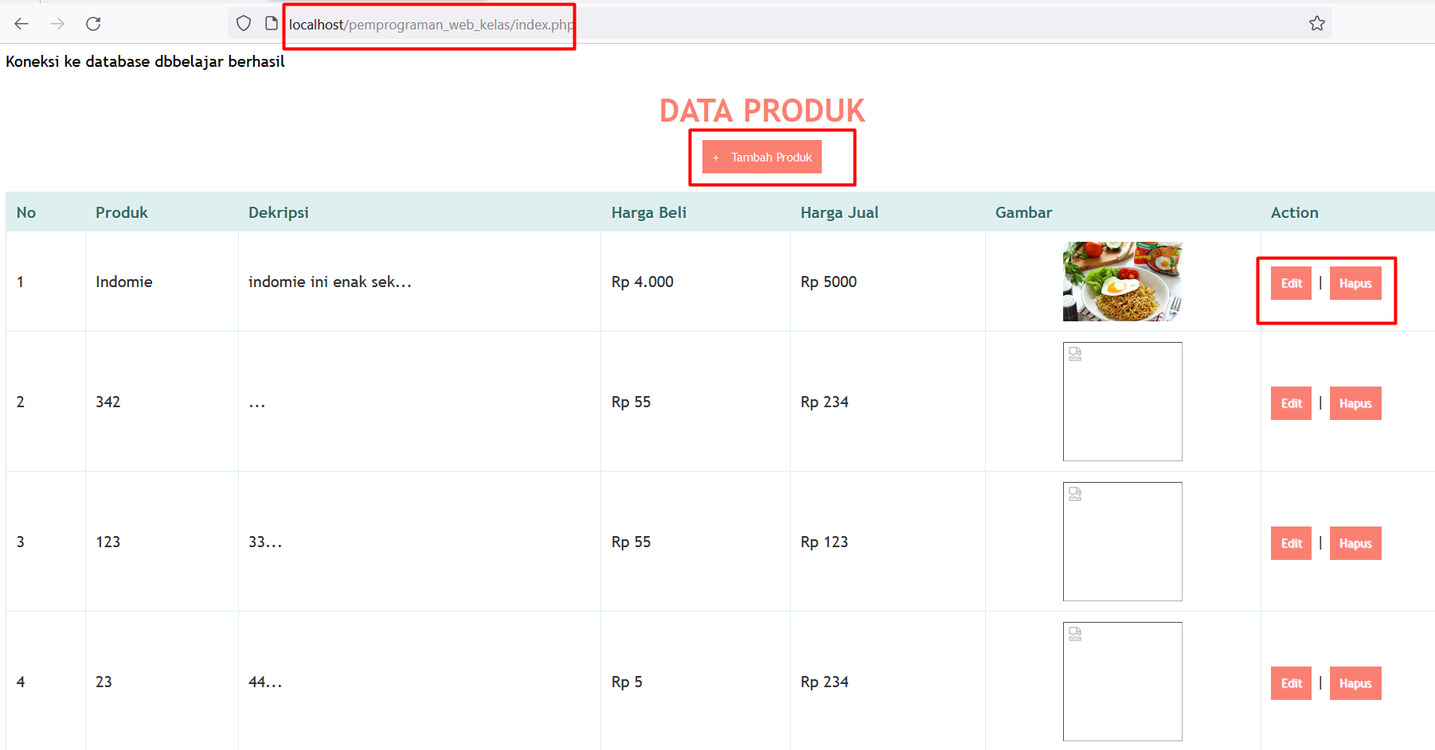
Pengantar
Melanjutkan Project CRUD
bagaimana cara membuat fitur
1. simpan
2. update
3. delete
mari kuta lakukan pada step berikutnya
9

Slide 10
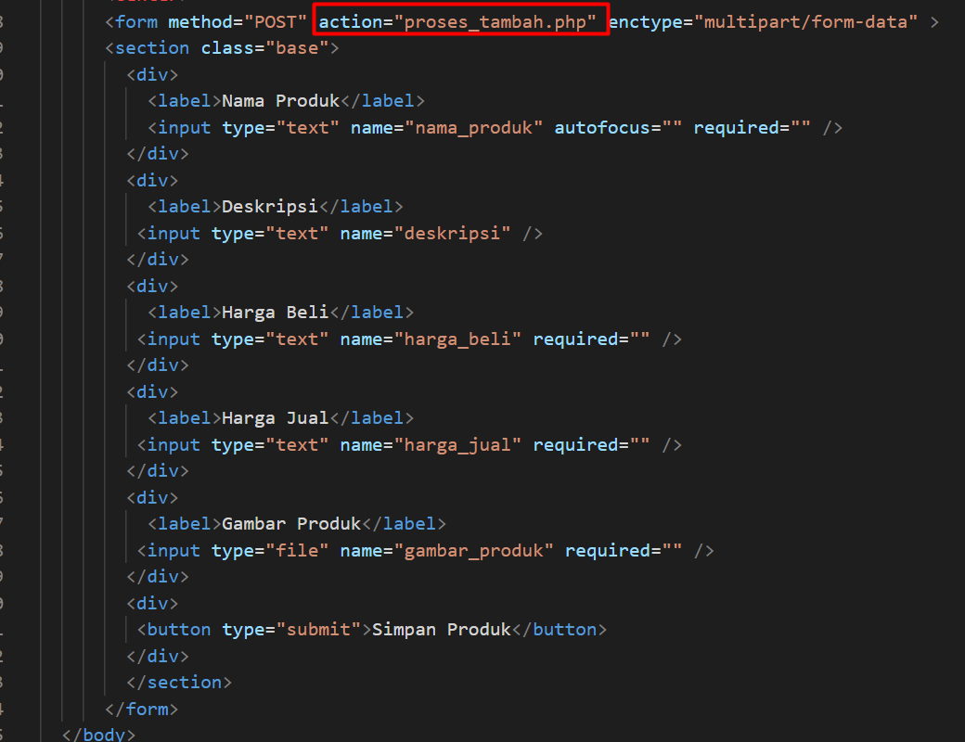
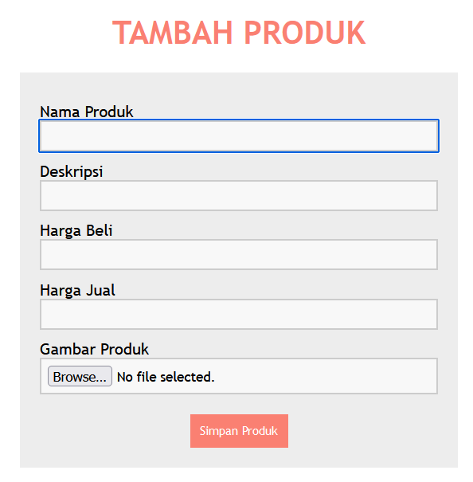
Pengantar
Melanjutkan Project CRUD : Simpan
1.buat file name : tambah_produk.php
2.buat form mengara ke proses_tambah.php
Output Form
10

Slide 11
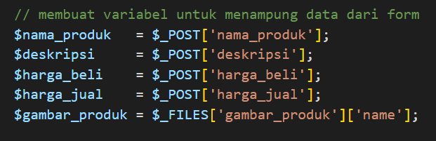
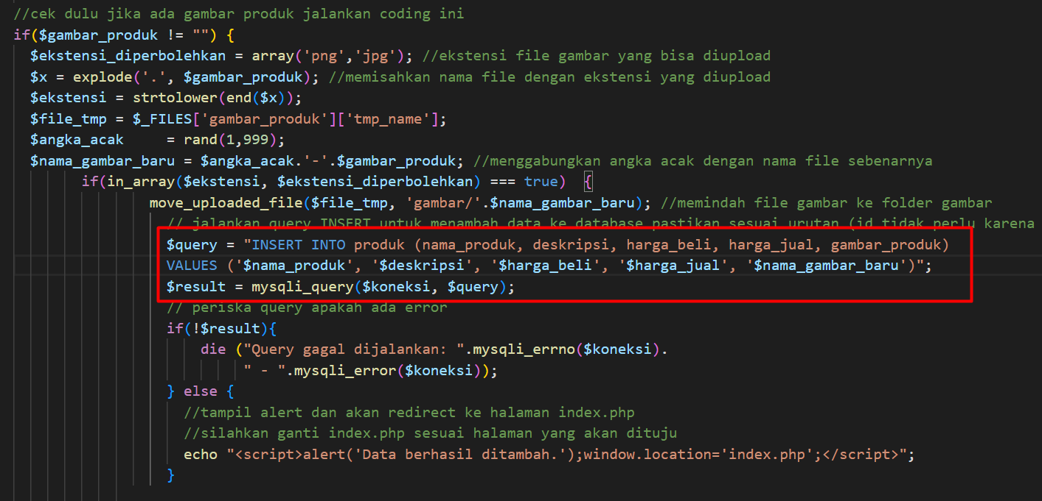
Pengantar
Melanjutkan Project CRUD : Simpan
3. File proses_tambah.php
4. Ambil parameter dari tambah_produk.php
5. Query Insert ke database
11

Slide 12
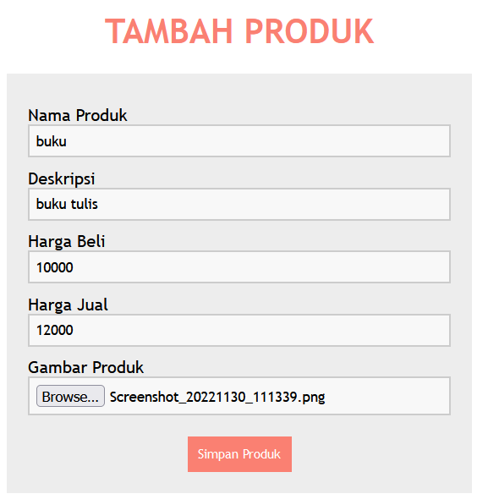
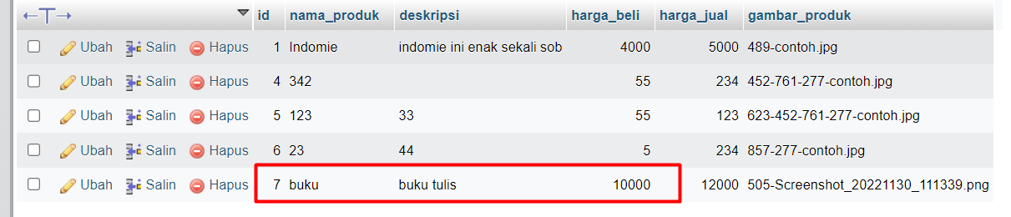
Pengantar
Melanjutkan Project CRUD : Simpan
6. Testing Simpan
7. Simpan Ke database
12

Slide 13
Pengantar
Referensi
https://www.dicoding.com/blog/framework-php-populer-di-2021/
https://medium.com/@kevinnfa0107/laravel-pengertian-kelebihan-kekurangan-dan-cara-install-laravel-224a79550a91
13

Slide 14

Penutup

